Slide 1
Moc ve školní třídě g
Vztahy mezi učitelem a žáky
XS152 Pedagogická komunikace

Slide 2
Zdánlivě oftopic otázky
Kdo z vás chce učit?
Jaký máte vztah k profesi učitelství?

Slide 3
Zdánlivě oftopic otázky
Kdo z vás chce učit?
Jaký máte vztah k profesi učitelství?

Slide 4
škola – moc a vztahy
Obsahová a vztahová rovina komunikace
Moc i vztahy jsou ustavovány, udržovány/redefinovány v procesu komunikace

Slide 5
škola a moc – citace klasiků
Sebekvalitnější učitelova znalost obsahu učiva totiž zůstává bez třídy s jasně nastavenými mocenskými vztahy bez užitku (Šalamounová & Švaříček, 2012)
ustanovení mocenských vztahů je ve školní třídě determinantou realizace cílů didaktických. To koresponduje s tvrzením Bernsteina (1996), že ve školní třídě je dominantní diskurs regulativní, do něhož je vložen diskurs didaktický. Zatímco regulativní diskurs definuje pravidla sociálního chování a vztahů ve škole, didaktický diskurs určuje, jaké znalosti budou žákům předávány. Oddělení obou diskursů je spíše modelové, protože v realitě školní třídy se tyto diskursy překrývají (Vlčková et al., 2016)

Slide 6
škola a moc – citace klasiků
Ve snaze naplnit didaktické cíle tedy neustále dochází k vyjednávání a uplatňování moci učitele, které je stěžejním předpokladem procesu výuky (McCroskey & Richmond, 1983).

Slide 7
škola a moc
Co to je podle vás moc – definice?
Jakou mocí vlastně škola disponuje?
Kdo má ve škole moc a jakými cestami ji uplatňuje?

Slide 8
škola a moc
Co to je podle vás moc – definice?
Jakou mocí vlastně škola disponuje?
Kdo má ve škole moc a jakými cestami ji uplatňuje?

Slide 9
škola a moc
Co to je podle vás moc – definice?
Jakou mocí vlastně škola disponuje?
Kdo má ve škole moc a jakými cestami ji uplatňuje?

Slide 10
škola a moc – autorita - kázeň
Moc znamená schopnost jednotlivce ovlivňovat jednání jiné osoby nebo skupiny osob. Moc není atribut nějaké osoby: mohu mít moc jedině tehdy, jestliže mi to ostatní dovolí.
Autorita a kázeň jsou navázány na konkrétní aktéry ve třídě: autorita na učitele, kázeň na žáky. Oproti tomu moc ve školní třídě můžeme připsat jak učiteli, tak i žákům. Moc je fenoménem, který se může ve třídě přelévat, může cirkulovat mezi žáky a učitelem i mezi žáky navzájem.

Slide 11
škola a moc – WOODS (1984)
konformita (žáci nadšeně souhlasí s cíli učitele),
ritualismus (akceptace norem ve škole, aniž by se žáci s těmito normami ztotožňovali),
únik (lhostejnost k cílům školy, žáci se nenápadně věnují únikovým činnostem),
kolonizace (žáci přijímají školní normy a postoje, avšak za účelem naplnění vlastních cílů),
nesmíření se (lhostejnost k cílům školy, projevuje se vyrušováním, provokováním),
rebelie (odmítnutí požadavků školy, projevuje se otevřenou vzpourou, nebo chozením za školu).
Zejména poslední dva typy chování žáků vstupují mocensky do opozice ke školním normám.

Slide 12
škola a moc – French & Raven (1959)
Legitimní báze – uděláš to, protože jsem učitel
Odměňovací báze – uděláš to, protože tě mohu odměnit
Donucovací báze – uděláš to, protože tě mohu potrestat
Referenční báze – uděláš to, protože mě máš rád
Expertní báze - uděláš to, protože tomu rozumím
Proč některé učitelské mocenské strategie nefungují?

Slide 13

škola a moc – Šeďová (2012)

Slide 14
škola a moc – Šeďová (2012)
Zobání z ruky: vztahová; doplňkově donucovací a odměňovací
Přesilovka: připsaná (dodržování pravidel školního řádu a ritualizované I-R-E struktury); důraz na expertní (znalost obsahů); dále donucovací.
Cirkulace moci: expertní (metody vyučování); informační; legitimní (pravidla vztahována na žáky i na učitele)
Tahanice: je charakteristická tím, že učitel není s to zmobilizovat účinně žádnou z mocenských bází. Naopak žáci jich využívají celou škálu, především kombinaci vztahové a donucovací. Vědí, že učitel stojí o dobrý vztah s nimi a ten mu odepírají.

Slide 15
škola a moc – Šeďová (2012)
Jak souvisejí mocenské typy s dialogickým vyučováním?
Které jsou podle vás vhodnější a proč?

Slide 16
škola a moc – Sucháček (v tisku)
JAK DOSÁHNOUT CIRKULACE MOCI?
  SHODA
    Výměnný obchod
    Synchronizace emocí – kvazivrstevnictví, rozdmýchávání emocí, humor
  DECENTRALIZACE
    Rozpouštění dominance – prostor pro žáky, odkázňován;
    Záchranná brzda

Slide 17
škola a moc
ÚKOL: Ke každé bázi vymyslete ve dvojici 3 věty, které jako učitelé můžete použít, a „hrát“ tak na strunu dané báze
Legitimní báze
Odměňovací báze
Donucovací báze
Referenční báze
Expertní báze

Slide 18
škola a vztahy – statement úvodem
Výsledky výzkumů jednoznačně potvrzují, že ne/fungující nastavení vztahů ve školách má vliv jak na akademické výkony žáků, tak na osobní spokojenost jedinců ve školách – tedy žáků i učitelů.
Wubbels et al. (2012) dokonce mluví o tom, že se vztahy mohou pojímat jako základ celé školy, neboť prostupují všemi místnostmi – nejen třídami, ale i sborovnou a kabinety.

Slide 19
škola a vztahy – výsledky
Cornelius-White (2007) přímý vliv
  afektivní a behaviorální učení žáků (r = 0,35),
  kognitivní učení žáků (r = 0,31),
  ochotu podílet se aktivně na výuce (r = 0,55),
  rozvoj kritického myšlení (r = 0,45),
  žákovskou osobní spokojenost (r = 0,44).
  + nepřímý vliv: aktivní žákovská participace na výukové komunikaci je klíčovou proměnnou, která ovlivňuje kvalitu žákovského učení (Sedláček & Šeďová, 2015).

Slide 20
škola a vztahy – přístupy k měření
Teorie citové vazby
Interpersonální teorie
Vývojová teorie systémů
Teorie managementu školní třídy
Klima školní třídy
Teorie školní efektivnosti
Teorie sociálně motivovaného jednání

Slide 21
škola a vztahy - dotazník STRS (Pianta, 2001)
Dimenze
Výsledky
blízkost
konflikt
závislost
28 položek (11/12/5)
kvalita vztahu – učitel, podle dimenzí
celkové skóre vztahu

Slide 22

škola a vztahy - dotazník QTI
Dimenze
Výsledek
blízkost
vliv
O čem to vypovídá?

Slide 24
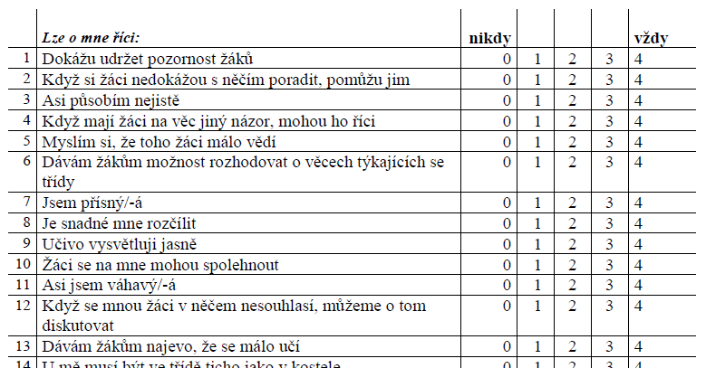
škola a vztahy - dotazník QTI

Slide 25
škola a vztahy - dotazník QTI
Pro učitele i pro žáky (2 třídy) – kombinace
Blízkost vždy jako klíčový faktor
Ideální učitel skóruje vysoce v obou dimenzích
Metodologicky ne zcela funkční, dobrá screeningová metoda

Slide 26
škola – moc a vztahy
Víme, že mají zcela zásadní vliv na to, co se ve třídách/školách děje
Víme, že fungují – víme, co je žádoucí finální stav, a co ne
Nevíme, jaká podoba aktuální komunikace vede k ideálnímu uspořádání (mocenských) vztahů
Problém kauzality vs. korelace
Vztahy – kdo s kým je vlastně ve vztahu? (definice)

Slide 27
škola – moc a vztahy
Reflektivní cvičení pro ty z vás, kteří chtějí učit na doma/na někdy:
Jací chcete být učitelé?
Jaké báze moci chcete využívat? Jak to uděláte? Jaká (mocenská, vztahová) pravidla nastavíte? Jaké strategie managementu třídy chcete využívat?

